Slide 1


Cơ sở dữ liệu
Databases
Ts. Nguyễn Đức Thuần
BM Hệ thống Thông Tin
ngducthuan@gmail.com

Slide 2
MÔ HÌNH DỮ LIỆU QUAN HỆ
Mục đích
Các khái niệm cơ bản
Khóa
Ràng buộc toàn vẹn
Các phép toán đại số quan hệ

Slide 3
MÔ HÌNH DỮ LIỆU QUAN HỆ
Mục đích
Giới thiệu mô hình có cấu trúc đơn giản, đồng bộ, có cơ sở toán học vững chắc:
Biểu diễn dữ liệu bằng bảng
Xử lý dữ liệu bằng các phép toán quan hệ
Chỉ ra ý nghĩa toán học và ứng dụng của các khái niệm

Slide 4
MÔ HÌNH DỮ LIỆU QUAN HỆ
Giới thiệu
Do tiến sĩ E. F. Codd đề xuất
“A Relation Model for Large Shared Data Banks”, Communications of ACM, 6/1970
Có nền tảng lýthuyết vững chắc: dựa trên lý thuyết tập hợp
Là cơ sở của các HQT CSDL thươngmại
Oracle, Oracle, DB2, SQL Server…

Slide 5
Mô hình quan hệ dữ liệu
Một số khái niệm cơ sở
Định nghĩa: Miền (Domain)
Miền là một tập các giá trị
Ví dụ: Miền giá trị về tuổi của một sinh viên là [17 . . 30]
Miền giá trị về điểm số mã sinh viên thang điểm mười là
{x ∈ R: 0≤ x ≤ 10 }
Tích Descarter của các miền D₁, D₂, D₃, ..., D_{n} được kí hiệu: D₁ x D₂ x ...x D_{n} là tập tất cả các bộ (v₁,v₂,....,v_{n}) trong đó v_{i} ∈ D_{i}
Ví dụ: D₁ = {0,1}, D₂ = {a, b, c} thì
D₁ x D₂ = { (0, a), (0, b), (0, c), (1, a), (1, b), (1, c) }

Slide 6

Mô hình quan hệ dữ liệu
Một số khái niệm cơ sở
Định nghĩa: Quan hệ (Relation)
Định nghĩa 1: Cho tập hữu hạn các thuộc tính U ={A₁, A₂ , ... , A_{n} } khác rỗng (n ≥ 1), ứng với mỗi thuộc tính A_{i}∈ U, i = 1,., n có miền trị tương ứng là dom(A_{i})
Đặt
Một quan hệ r với các thuộc tính U = { A₁, A₂ , ... , A_{n} }, ký hiệu là r(U) là một tập các ánh xạ
t : U → D
A_{i}├─ t(A_{i}) ∈ dom(A_{i}).
Mỗi ánh xạ được gọi là một bộ của quan hệ r. Mỗi quan hệ r(U) có hình ảnh là một bảng, mỗi cột ứng với một thuộc tính, mỗi dòng là một bộ.
Ta ký hiệu t là một bộ trên tập thuộc tính U. Một quan hệ rỗng, ký hiệu ∅, là quan hệ không chứa bộ nào.

Slide 7
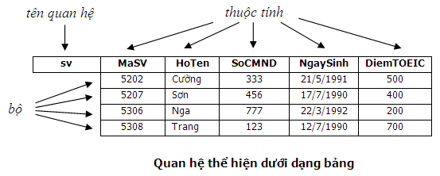
MÔ HÌNH DỮ LIỆU QUAN HỆ
Định nghĩa 2:
Cho tập hữu hạn các thuộc tính U ={A₁, A₂ , ... , A_{n} } khác rỗng (n ≥ 1), ứng với mỗi thuộc tính A_{i}∈ U, i = 1,., n có miền trị tương ứng là dom(A_{i}) . Một quan hệ r xác định trên U, ký hiệu r(U) là một tập con của tích descartes dom(A₁)xdom(A₂)x..xdom(A_{n}):
r(U)⊆ dom(A₁)xdom(A₂)x..xdom(A_{n})
Nhận xét: Khi xét các bộ trong một quan hệ, thứ tự các phần tử của một bộ không có ý nghĩa trong các phép xử lý. Vì vậy, định nghĩa 1 là hợp lý về mặt toán học hơn.

Slide 8
Mô hình quan hệ dữ liệu
Định nghĩa : Lược đồ quan hệ (Relation Scheme)
Một lược đồ quan hệ R là một cặp có thứ tự R=(U,F), trong đó U là tập hữu hạn các thuộc tính của quan hệ, F là tập các điều kiện giữa các thuộc tính (F còn gọi là tập các ràng buộc toàn vẹn).
Chú ý: - Một lược đồ quan hệ được sử dụng dể mô tả về cấu trúc & các ràng buộc toàn vẹn của quan hệ.
- Khi nói đến 1 lược đồ quan hệ chỉ tập trung vào khía cạnh mô tả cấu trúc của 1 quan hệ , mà không quan tâm đến các ràng buộc, ta sẽ dùng ký hiệu:
R(A₁, A₂, .., A_{n})
Với A₁, A₂, .., A_{n là} danh sách tên các thuộc tính.
- Một quan hệ r của một lược đồ quan hệ R được ký hiệu: r(R)

Slide 9
Mô hình quan hệ dữ liệu
Các tính chất đặc trưng của một quan hệ:
Một quan hệ có một tên phân biệt với một quan hệ khác
Một ô trong bảng quan hệ chứa 1 giá trị nguyên tố.
Một thuộc tính trong quan hệ có một tên phân biệt.
Các giá trị của một thuộc tính thuộc cùng một miền.
Thứ tự các thuộc tính không quan trọng vì lược đồ quan hệ là một tập hợp.
Các bộ trong quan hệ là đôi một phân biệt
Thứ tự các bộ không là quan trọng về mặt lý thuyết.

Slide 10
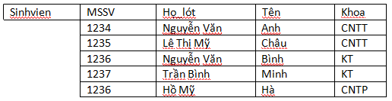
MÔ HÌNH DỮ LIỆU QUAN HỆ
Khóa của một quan hệ:
Siêu khóa: Siêu khóa của một quan hệ r(R) là một tập các thuộc tính của lược đồ R xác định duy nhất một bộ trong quan hệ r(R).
Ví dụ: quan hệ Sinhvien(MSSV, Họ_lót, Tên, Khoa)
* {MSSV}, {Tên}, {MSSV, Họ_lót}, {MSSV, Họ_lót, Tên}, {MSSV, Khoa}, {Họ_lót, Tên}.. Là các siêu khóa của quan hệ Sinh vien
Một quan hệ có thể có nhiều siêu khóa
Một quan hệ r(R), với R có n thuộc tính, thì có tối đa bao nhiêu siêu khóa?

Slide 11
MÔ HÌNH DỮ LIỆU QUAN HỆ
Khóa của một quan hệ:
Khóa: Khóa (key) của một quan hệ r(R) là một siêu khóa của r(R) sao cho mọi tập con thực sự của nó không là siêu khóa
Ví dụ: quan hệ Sinhvien(MSSV, Họ_lót, Tên, Khoa)
Khóa của quan hệ Sinh_viên: {MSSV}, {Tên}
Một quan hệ có thể có nhiều khóa, mỗi khóa được gọi là một khóa dự tuyển (candidate key). Một khóa dự tuyển được chọn để xử lý gọi là khóa chính (primary key).
Một lược đồ quan hệ có n thuộc tính, có tối đa bao nhiêu khóa?

Slide 12

MÔ HÌNH DỮ LIỆU QUAN HỆ
Khóa của một lược đồ quan hệ :
Siêu khóa: Siêu khóa của một lược đồ quan hệ R) là siêu khóa của bất kỳ quan hệ r(R).
Khóa: Khóa của một lược đồ quan hệ R) là khóa của bất kỳ quan hệ r(R).
Khóa ngoại (foreign key): là tập thuộc tính khóa của lược đồ quan hệ khác.
Khoa là 1 khóa ngoại của lược đồ
Sinh_viên

Slide 13
MÔ HÌNH DỮ LIỆU QUAN HỆ
Giá trị NULL:
  Trong một số trường hợp, trong một bộ giá trị của một thuộc tính là không có hoặc có nhưng không được biết. Giá trị NULL được sử dụng trong các trường hợp này. Xét bộ sau trong quan hệ SinhVien
t = { ‘5306’ , ‘Nga’ , ‘777’ , NULL , NULL }
  Lược đồ CSDL và CSDL
  Một lược đồ cơ sở dữ liệu S là tập hợp các lược đồ quan hệ S = { R₁, R₂, … , R_{p}} trong đó R_{i} là các lược đồ quan hệ có liên quan với nhau.
  Một cơ sở dữ liệu DB phát sinh từ lược đồ cơ sở dữ liệu S là tập các quan hệ DB = { r₁, r₂, …, r₃ } trong đó r_{i} là quan hệ phát sinh từ lược đồ R_{i}.

Slide 14
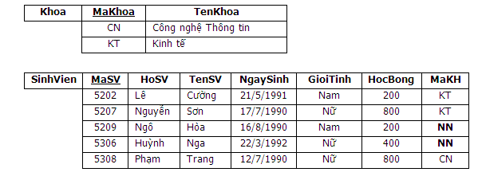
MÔ HÌNH DỮ LIỆU QUAN HỆ
Ràng buộc toàn vẹn:
  Qui tắc bất biến mà các quan hệ trong cùng một CSDL phải tuân theo.
    (Nhằm đảm bảo sự nhất quán dữ liệu)
    Ràng buộc khóa: Mỗi giá trị khóa ứng với một bộ là duy nhất
    Ràng buộc khóa ngoại: Giá trị khóa ngoại phải tồn tại ứng với khóa chính trong quan hệ cha
Quan hệ cha
Quan hệ con

Slide 15
MÔ HÌNH DỮ LIỆU QUAN HỆ
Các ràng buộc khác
  Ràng buộc miền thuộc tính: thu hẹp miền giá trị thuộc tính
  Ràng buộc giá trị NULL: cho phép thuộc tính có/không giá trị NULL
  Ràng buộc liên thuộc tính: Mối quan hệ giữa các thuộc tính cùng một quan hệ (ví dụ: DonDH.ngaydat <= DonDH.ngaygiao)
  Ràng buộc giữa các thực thể trong mối kết hợp
  (ví dụ: Tập Thực thể DANGKY ghi nhận học phần đăng ký môn học của SV, gsử mỗi sinh viên đăng ký tối thiểu số học phần là 15, Mỗi SV có tương ứng ít nhất với 15 thực thể của tập thực thể đăng ký)
  Ràng buộc giữa các thực thể của nhiều loại thực thể/ loại mối kết hợp
  (vd: 1. Mỗi chi tiết đơn hàng trong thực thể DATHANG chỉ được: không đáp ứng hoặc giao hang trong thực thể GIAOHANG một lần.
  2. Hàng (giao) chỉ là những hàng đã được đặt, và số lượng hàng giao
  không vượt hàng đặt)

Slide 16
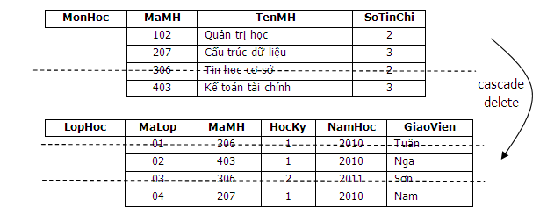
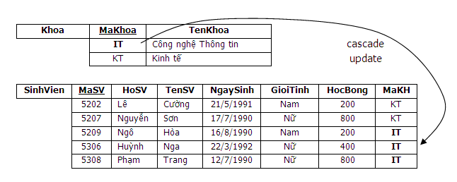
MÔ HÌNH DỮ LIỆU QUAN HỆ
  Hiệu ứng thác nước trong Sửa, Xóa, dữ liệu

Slide 17
MÔ HÌNH DỮ LIỆU QUAN HỆ
Các phép toán quan hệ:
Các phép toán logic (Boolean Operations)
Cho hai quan hệ trên cùng một tập thuộc tính R: r(R), s(R) định nghĩa :
- Phép hợp (Union) : của r(R) và s(R) , kí hiệu r ∪ s
- Phép giao (Intersection) : của r(R) và s(R) , kí hiệu r∩s
- Phép hiệu (Set difference) : của r(R) và s(R) kí hiệu r - s
là các quan hệ được xác định :
r ∪ s = {t : t∈ r ∨ t∈s }
r ∩ s = {t : t∈r ∧ t∈s }
r – s = {t : t∈r ∧ t∉s }

Slide 18
MÔ HÌNH DỮ LIỆU QUAN HỆ
Các phép toán quan hệ:
Phép chọn (The Select Operator)
Cho 1 quan hệ r(R), phép chọn trên quan hệ r đã cho thỏa biểu thức F ký hiệu δ_{F} (r) xác định như sau:
δ_{F} (r) = { t ∈ r | F(t) đúng}
F là một công thức gồm có:
i/ Các toán hạng, hằng, hoặc số hiệu các thành phần (thành phần i được ký hiệu là $i)
ii/ Các phép so sánh số học <, =, >, ≤, ≥, ≠ và
iii/ Các toán tử logic (and), (or) , (not)
Chú ý: Ta có thể chứng minh được các kết quả :
δ_{A = a} (δ_{B = b} ( r )) = δ_{B = b}(δ_{A = a} (r))
δ_{A = a} ( r ɣ s ) = δ_{A = a} ( r ) ɣ δ_{A = a}(s)
Ở đây : ɣ = ∪, ∩ hay – và r, s là các quan hệ trên cùng một tập thuộc tính

Slide 19
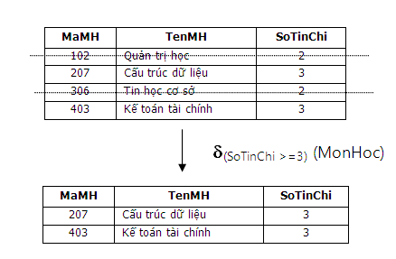
MÔ HÌNH DỮ LIỆU QUAN HỆ
Các phép toán quan hệ:
Phép chọn (The Select Operator)
Ví dụ: Cho biết các môn học có số tín chỉ từ 3 trở lên

Slide 20
Mô hình quan hệ dữ liệu
Các phép toán quan hệ:
Phép chiếu (The Project Operator)
Giả sử r (R), với R = A₁A₂...A_{n}, tập thuộc tính X⊆R, phép chiếu của r lên X ký hiệu Π_{x} (r ) được xác định :
Π_{x} (r ) = r’ (X) = { t [X] | t∈r }
Chú ý : Ta có thể chứng minh các kết quả
1. Nếu R= A₁ A₂…A_{k}, r(R) , X1⊆X2⊆ …⊆ Xm ⊆ R thì
Π_{X1} (Π_{X2}(…(Π_{Xm} (r))…)) = Π_{X1}(r)
2. Nếu A∈X, X⊆R , r(R) thì Π_{X} (δ_{A=a} (r) ) = δ_{A=a} (Π_{X}(r))
Ví dụ

Slide 21
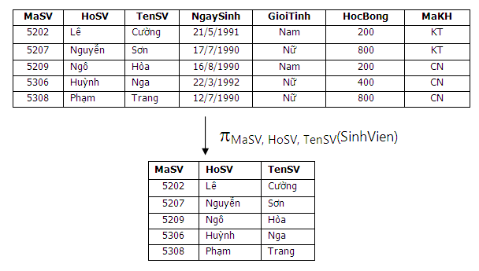
Mô hình quan hệ dữ liệu
Các phép toán quan hệ:
Phép chiếu (The Project Operator)
Ví dụ: Liệt kê các sinh viên với MaSV, HoSV, TenSV

Slide 22
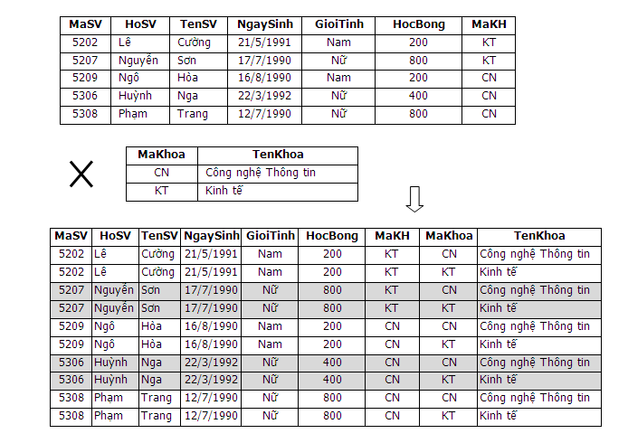
Mô hình quan hệ dữ liệu
Các phép toán quan hệ:
Tích Descartes (The Cartesian Product Operator)
Xét r(R), s(K) .Tích Descartes của r và s kí hiệu r x s được xác định:
r x s = {t/ ∃u∈r, v∈s, t=uv}

Slide 23
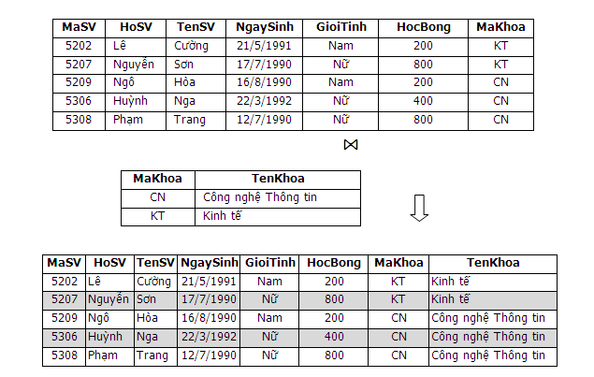
Mô hình quan hệ dữ liệu
Các phép toán quan hệ:
Phép kết nối tự nhiên (The Natural Join Operator)
Xét hai quan hệ r(R), s(S). Kết nối tự nhiên của r và s kí hiệu r ⋈ s là một quan hệ được xác định như sau : r ⋈ s = Π_{R∪S}(δ _{r[C]=s[C]} rxs), trong đó C=R∩S.
Chú ý : Nếu R∩S=∅⇒ r ⋈ s = Π_{R∪S}(rxs)

Slide 24
MÔ HÌNH DỮ LIỆU QUAN HỆ
Các phép toán quan hệ:
Phép chia (The Divide Operator)
Xét 2 quan hệ r(R) và s(S) , với S⊆R. đặt R’= R-S phép chia r cho s ký hiệu : r ÷s là quan hệ
r’(R’) = {t(R’) |∀ ts∈s, ∃tr∈r: tr[R’] = t và tr[S] =ts}
R
A
B
C
D
E
S
D
E
R÷S
A
B
C
α
a
α
a
1
a
1
α
a
γ
α
a
γ
a
1
b
1
γ
a
γ
α
a
γ
b
1
β
a
γ
a
1
β
a
γ
b
3
γ
a
γ
a
1
γ
a
γ
b
1
γ
a
β
b
1

Slide 25
MÔ HÌNH DỮ LIỆU QUAN HỆ
Các phép toán quan hệ bổ sung (Additional Relational Operator)
Các hàm kết tập: xử lý dữ liệu của các thuộc tính số trên các nhóm
  Hàm tính tổng: SUM()
  Hàm tính trung bình cộng AVERAGE()
  Hàm tính giá trị lớn nhất MAX()
  Hàm tính giá trị nhỏ nhất MIN()
  Hàm đếm các bộ giá trị COUNT()

Slide 26
MÔ HÌNH DỮ LIỆU QUAN HỆ
Các phép toán quan hệ:
Phép gộp nhóm:
Cú pháp: <các thuộc tính cơ sở để gộp nhóm> ℑ_{<ds hàm kết tập>}(r)
Trong đó:
các thuộc tính cơ sở để gộp nhóm: tập thuộc tính làm tiêu chí để gộp nhóm (các bộ có cùng giá trị các thuộc tính cơ sở để gộp nhóm thuộc cùng một nhóm)
ds hàm kết tập là danh sách các cặp (<hàm><thuộc tính>). Trong các cặp như vậy <hàm> là một trong những hàm kết tập, thuộc tính là một trong các thuộc tính của quan hệ r.
nếu các thuộc tính cơ sở để gộp nhóm là rỗng thì các hàm kết tập được áp dụng cho tất cả các thuộc tính của tất cả các bộ trong quan hệ. Khi đó quan hệ kết quả chỉ có một bộ.

Slide 27
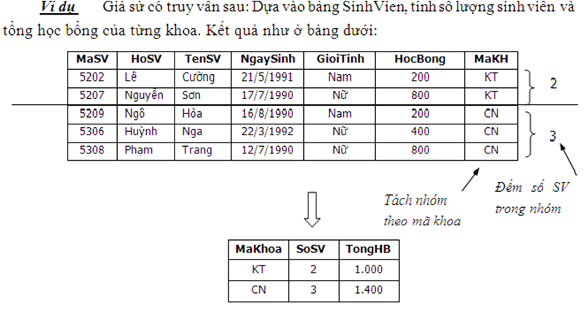
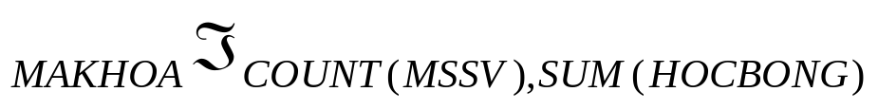
MÔ HÌNH DỮ LIỆU QUAN HỆ

Slide 28
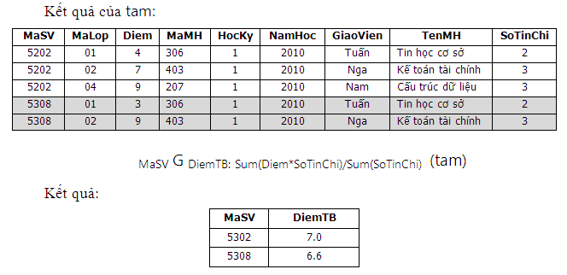
MÔ HÌNH DỮ LIỆU QUAN HỆ
Ví dụ

Slide 29
MÔ HÌNH DỮ LIỆU QUAN HỆ
  CHUYỂN ĐỔI MÔ HÌNH ER ⇒ RD
  Các tập thực thể (trừ tập thực thể yếu) chuyển thành các quan hệ có cùng tên và tập thuộc tính
MANV
NS
LUONG
DCHI
TENPHG
MAPHG
HONV
NHANVIEN
(1,1)
Lam_viec
(1,n)
PHONGBAN
TENNV
GT
(1,1)
La_truong_phong
(1,1)
PHONGBAN(TENPHG, MAPHG)
NHANVIEN(MANV, TENNV, HONV, NS, DCHI, GT, LUONG)
Nhập môn Cơ sở dữ liệu - Khoa CNTT

Slide 30
MÔ HÌNH DỮ LIỆU QUAN HỆ
Mối quan hệ
  (a) Một-Một
    Hoặc thêm vào quan hệ này thuộc tính khóa của quan hệ kia
    Hoặc thêm thuộc tính khóa vào cả 2 quan hệ
MANV
NS
LUONG
DCHI
TENPHG
MAPHG
HONV
NHANVIEN
NG_NHANCHUC
PHONGBAN
TENNV
GT
(1,1)
La_truong_phong
(1,1)
PHONGBAN(MAPHG, TENPHG, MANV, NG_NHANCHUC)

Slide 31
MÔ HÌNH DỮ LIỆU QUAN HỆ
Mối quan hệ
  (b) Một-Nhiều
    Thêm vào quan-hệ-một thuộc tính khóa của quan-hệ-nhiều
MANV
NS
LUONG
DCHI
TENPHG
MAPHG
HONV
NHANVIEN
(1,1)
Lam_viec
(1,n)
PHONGBAN
TENNV
GT
NHANVIEN(MANV, TENNV, HONV, NS, DCHI, GT, LUONG, MAPHG)
Nhập môn Cơ sở dữ liệu - Khoa CNTT

Slide 32
MÔ HÌNH DỮ LIỆU QUAN HỆ
Mối quan hệ
  (c) Nhiều-Nhiều
    Tạo một quan hệ mới có
      Tên quan hệ là tên của mối quan hệ
      Thuộc tính là những thuộc tính khóa của các tập thực thể liên quan
MANV
NGSINH
LUONG
DCHI
DDIEM_DA
HONV
NHANVIEN
DEAN
MADA
TENNV
THOIGIAN
TENDA
PHAI
(1,n)
Phan_cong
(1,n)
PHANCONG(MANV, MADA, THOIGIAN)
Nhập môn Cơ sở dữ liệu - Khoa CNTT

Slide 33
MÔ HÌNH DỮ LIỆU QUAN HỆ
Thực thể yếu
  Chuyển thành một quan hệ
    Có cùng tên với thực thể yếu
    Thêm vào thuộc tính khóa của quan hệ liên quan
MANV
NS
LUONG
DCHI
HONV
(1,n)
TENNV
NHANVIEN
Co_than_nhan
QUANHE
(1,1)
NS
GT
GT
THANNHAN
TENTN
THANNHAN(MANV, TENTN, GT, NS, QUANHE)
Nhập môn Cơ sở dữ liệu - Khoa CNTT

Slide 34
MÔ HÌNH DỮ LIỆU QUAN HỆ
Thuộc tính đa trị
  Chuyển thành một quan hệ
    Có cùng tên với thuộc tính đa trị
    Thuộc tính khóa của quan hệ này là khóa ngoài của quan hệ chứa thuộc tính đa trị
MANV
NS
LUONG
BANGCAP
HONV
TENNV
NHANVIEN
BANGCAP(MANV, BANGCAP)
GT
NHANVIEN(MANV, TENNV, HONV, NS, DCHI, GT, LUONG, DCHI)
Nhập môn Cơ sở dữ liệu - Khoa CNTT

Slide 35
MÔ HÌNH DỮ LIỆU QUAN HỆ
Liên kết đa ngôi (n>2)
  Chuyển thành một quan hệ
    Có cùng tên với tên mối liên kết đa ngôi
    Khóa chính là tổ hợp các khóa của tập các thực thể tham gia liên kết
SOLUONG
TENDA
MADA
MANCC
NHACUNGCAP
Cung_cap
DEAN
MATB
THIETBI
DEAN(MADA,…)
NHACUNGCAP(MANCC,…)
THIETBI(MATB,…)
CUNGCAP(MANCC, MATB, MADA, SOLUONG)
Nhập môn Cơ sở dữ liệu - Khoa CNTT

Slide 36
Tổng kết
ER
  Loại thực thể
  Quan hệ 1:1, 1:N
  Quan hệ N:M
  Quan hệ đa ngôi
  Thuộc tính
  Thuộc tính phức hợp
  Thuộc tính đa trị
  Tập các giá trị
  Thuộc tính khóa
Mô hình quan hệ
  Quan hệ thực thể
  Khóa ngoài
  Quan hệ với 2 khóa ngoài
  Quan hệ với n khóa ngoài
  Thuộc tính
  Tập các thuộc tính đơn
  Quan hệ với khóa ngoài
  Miền giá trị
  Khóa chính (khóa dự tuyển)
Nhập môn Cơ sở dữ liệu - Khoa CNTT

Slide 37

Cám ơn đã theo dõi

